Slide 1
13.乌鸦喝水

Slide 2
猜谜语
身穿黑袍子，
长个丑样子，
懂得爱妈妈，
是个好孩子。
(猜一小动物)
(乌鸦)

Slide 3
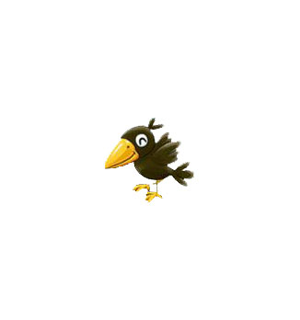
乌鸦喝水
1、乌鸦为什么要喝水呢？
2、乌鸦是怎么喝水的？
3、乌鸦最终喝到水了吗？

Slide 4
乌鸦喝水
自由、大声地借助拼音读读课文，碰到不认识的字宝宝多拼几次，把字音读准。

Slide 5
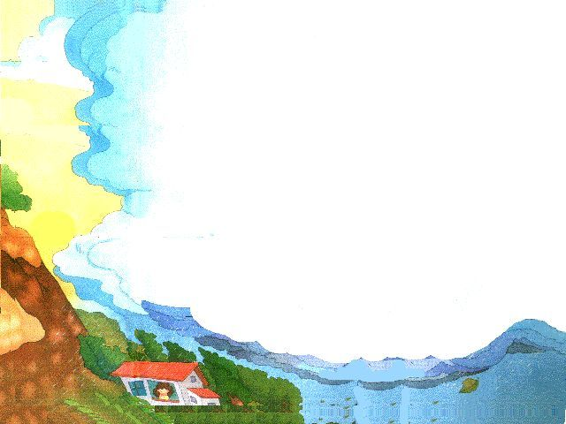

乌鸦喝水
一只乌鸦口渴了，到处找水喝。
它看见一个瓶子，里有半瓶水。可是瓶口小，乌鸦喝不着。怎么办呢？乌鸦看见旁边有许多小石子。
终于想出办法来了。 它叼起小石子一颗一颗地放到瓶子里。瓶子里的水渐渐升高了，乌鸦就喝着水了。
PPT模板：www.1ppt.com/moban/ PPT素材：www.1ppt.com/sucai/
PPT背景：www.1ppt.com/beijing/ PPT图表：www.1ppt.com/tubiao/
PPT下载：www.1ppt.com/xiazai/ PPT教程： www.1ppt.com/powerpoint/
资料下载：www.1ppt.com/ziliao/ 范文下载：www.1ppt.com/fanwen/
试卷下载：www.1ppt.com/shiti/ 教案下载：www.1ppt.com/jiaoan/
PPT论坛：www.1ppt.cn PPT课件：www.1ppt.com/kejian/
语文课件：www.1ppt.com/kejian/yuwen/ 数学课件：www.1ppt.com/kejian/shuxue/
英语课件：www.1ppt.com/kejian/yingyu/ 美术课件：www.1ppt.com/kejian/meishu/
科学课件：www.1ppt.com/kejian/kexue/ 物理课件：www.1ppt.com/kejian/wuli/
化学课件：www.1ppt.com/kejian/huaxue/ 生物课件：www.1ppt.com/kejian/shengwu/
地理课件：www.1ppt.com/kejian/dili/ 历史课件：www.1ppt.com/kejian/lishi/

Slide 6
第一关：你会认读吗？
乌鸦喝水
wū yā hē kě
乌 鸦 喝 渴
píng shí bàn fǎ
瓶 石 办 法
jiàn zhǎo xǔ kě
渐 找 许 可
水
口
子
头
渐
水
多
是
Notes:
PPT模板：www.1ppt.com/moban/ PPT素材：www.1ppt.com/sucai/
PPT背景：www.1ppt.com/beijing/ PPT图表：www.1ppt.com/tubiao/
PPT下载：www.1ppt.com/xiazai/ PPT教程： www.1ppt.com/powerpoint/
资料下载：www.1ppt.com/ziliao/ 范文下载：www.1ppt.com/fanwen/
试卷下载：www.1ppt.com/shiti/ 教案下载：www.1ppt.com/jiaoan/
PPT论坛：www.1ppt.cn PPT课件：www.1ppt.com/kejian/
语文课件：www.1ppt.com/kejian/yuwen/ 数学课件：www.1ppt.com/kejian/shuxue/
英语课件：www.1ppt.com/kejian/yingyu/ 美术课件：www.1ppt.com/kejian/meishu/
科学课件：www.1ppt.com/kejian/kexue/ 物理课件：www.1ppt.com/kejian/wuli/
化学课件：www.1ppt.com/kejian/huaxue/ 生物课件：www.1ppt.com/kejian/shengwu/
地理课件：www.1ppt.com/kejian/dili/ 历史课件：www.1ppt.com/kejian/lishi/

Slide 7
乌鸦喝水
乌 鸦 喝 渴
瓶 石 办 法
渐 找 许 可
水
口
子
头
渐
水
多
是

Slide 8

渴——喝 一只乌鸦口( )了,到处找水( ).
渴
喝

Slide 9
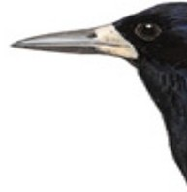
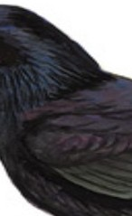
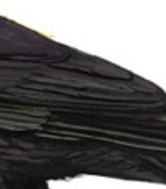

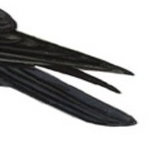
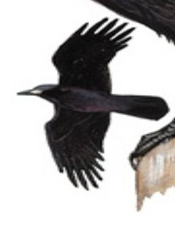
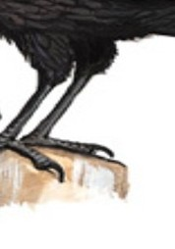

乌鸦喝水
口渴 瓶子 许多 找水
乌鸦 办法 可是 喝水

Slide 10
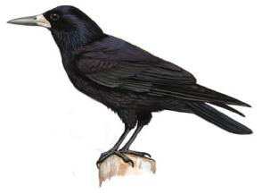
乌鸦喝水
第二关:
1、一只乌鸦口渴了，到处找水喝。
2、可是，瓶子里水不多，瓶口又小，乌鸦喝不着水。怎么办呢？
3、乌鸦看见旁边有许多小石子，想出办法来了。
4、瓶子里的水渐渐升高，乌鸦就喝着水了。
zháo
zháo

Slide 11
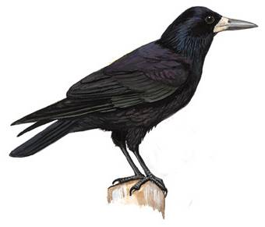
乌鸦喝水
你能把课文
读流利吗？
第三关:

Slide 12
乌鸦喝水
一只乌鸦口渴了，到处找水喝。
它看见一个瓶子，里有半瓶水。可是瓶口小，乌鸦喝不着。怎么办呢？乌鸦看见旁边有许多小石子。
终于想出办法来了。 它叼起小石子一颗一颗地放到瓶子里。瓶子里的水渐渐升高了，乌鸦就喝着水了。

Slide 13
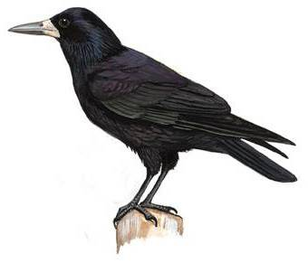
乌鸦喝水
读了这篇课 文，你知道了什么？

Slide 14
乌鸦喝水
1、乌鸦为什么要喝水呢？
自由读一读第1小节，边读边思考。

Slide 15
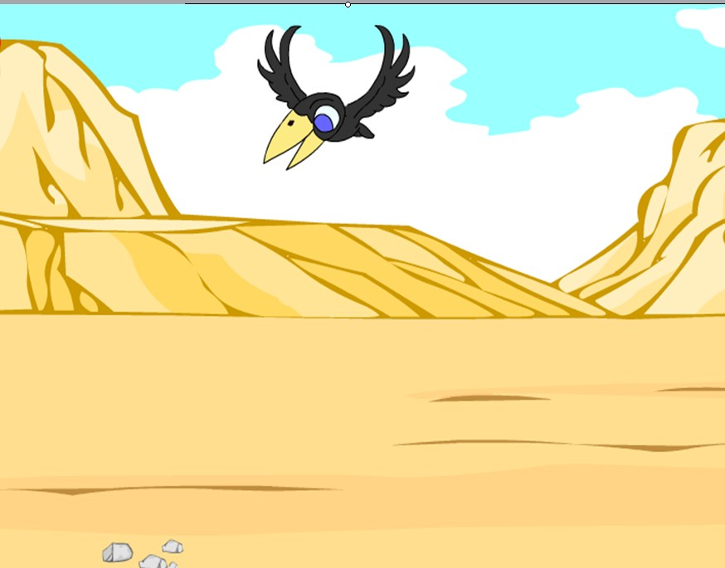
一只乌鸦口渴了，到处找水喝。
找水喝
口渴 到处找水喝
口渴

Slide 16
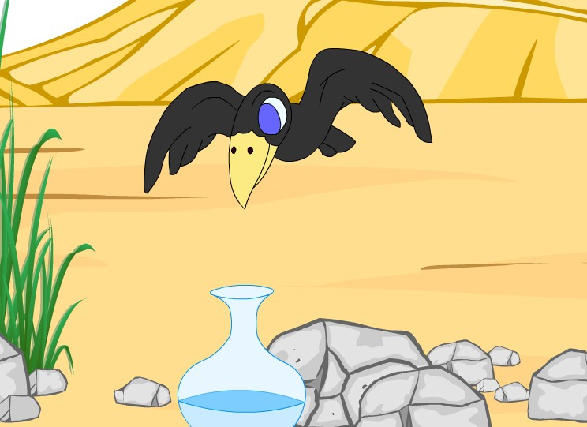
乌鸦看见一个瓶子，瓶子里有水。
有水
你觉得它会想什么呢？

Slide 17
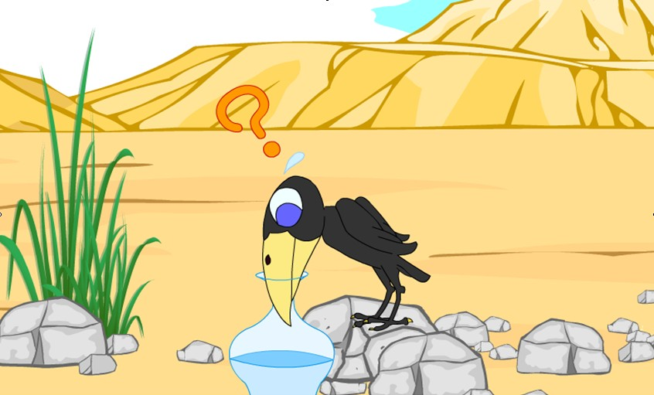
水不多
瓶口又小
可是，瓶子里水不多，瓶口又小，乌鸦喝不着水。
喝不着
怎么办呢？
乌鸦自言自语地说什么呢？

Slide 18
乌鸦喝水
第四关：你会写吗？
渐
渴
终
法

Slide 19
乌鸦喝水
乌鸦 口渴 找水 喝水
瓶子 许多 石头 办法
渐渐 可是
你会读吗？

Slide 20
乌鸦喝水
2、乌鸦是怎么喝水的？最终喝到水了吗？
自由读一读课文的第2小节

Slide 21

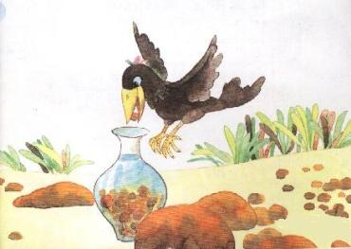
乌鸦看见旁边有许多小石子，终于想出办法来了。它叼起小石子，一颗一颗地放到瓶子里。瓶子里的水渐渐升高了，乌鸦就喝着水了。

Slide 22
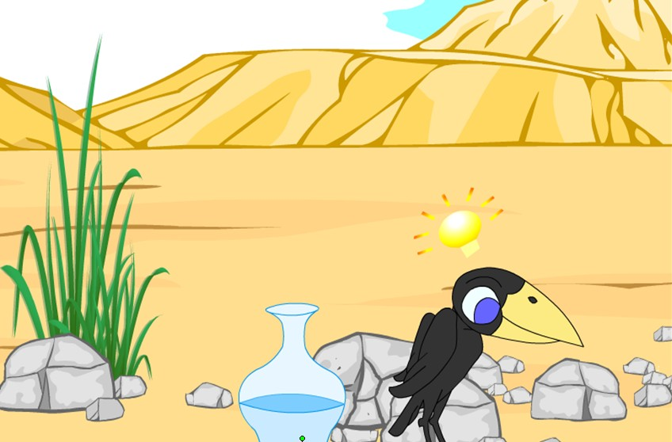
乌鸦看见旁边有许多小石子，终于想出办法来了。
看见
许多小石子
终于想出
办法
终于——

Slide 23
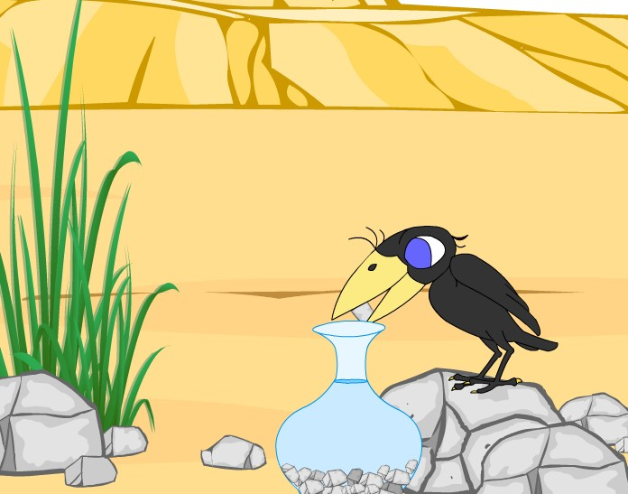
它叼起小石子，一颗一颗地放到瓶子里。 。
一颗一颗

Slide 24
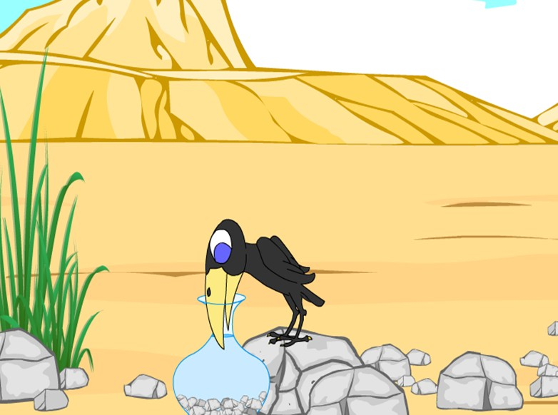
瓶子里的水渐渐升高，乌鸦就 喝着水了。
水 升高
渐渐
水 升高
喝着水
喝着水

Slide 25
读读说说:
瓶子里的水( )升高了。
渐渐
渐渐 。
天
亮了
渐渐 。
小树
长高了

Slide 26
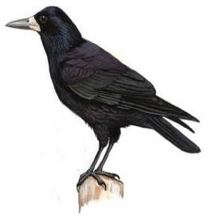
乌鸦喝水
一只乌鸦口渴了，到处找水喝。
它看见一个瓶子，里有半瓶水。可是瓶口小，乌鸦喝不着。怎么办呢？乌鸦看见旁边有许多小石子。
终于想出办法来了。 它叼起小石子一颗一颗地放到瓶子里。瓶子里的水渐渐升高了，乌鸦就喝着水了。

Slide 27
乌鸦喝水
请你用一句话来夸夸小乌鸦。
乌鸦乌鸦本事大，
肯动脑筋想办法。
一个一个石子放，
困难再大也不怕。

Slide 28
困难像弹簧，
看你强不强。
你强它就弱，
你弱它就强。

Slide 29
乌鸦喝水
读了这篇课文，你懂得了什么道理？

Slide 30
乌鸦喝水
我希望小朋友们能像我一样遇到困难仔细观察、认真思考，做一个聪明的好学生！

Slide 31

智慧爷爷:我们先来看看乌鸦是用什么方法
hé yìngké shuāi
来吃核桃、贝类等硬壳。从高空丢下，摔破
rén zhǎsuì
后吃里面的仁儿。放在路上被汽车碾碎后，吃里
qiāo
面的肉。在石头上敲碎后，吃里面的仁儿。
智慧爷爷：你看乌鸦多聪明呀！

Slide 32
乌鸦喝水
聪明的小朋友，请你仿照课文，编一个在没有石子的情况下我也能喝到水的小故事。

Slide 33
乌鸦喝水
看
办

Slide 34
乌鸦喝水
于
起

